Slide 1
Проект команды Матиз
Наш проект Freedom-Statistics решает проблему работы со статистическими данными у провайдера freedom с помощью веб-сервиса, который имеет _возможности_.

Slide 2
Стек-технологий
Мы делаем веб-сервис, Стек-технологий python, typescript, react, material-ui,
Sqlite.

Slide 3
Уже реализовано
1. Реализована структура веб-интерфейса для отображения статистической информации
2. Подготовлена база данных, исходя из csv-файлов
3. Начата работа над кластеризацией и api.

Slide 4
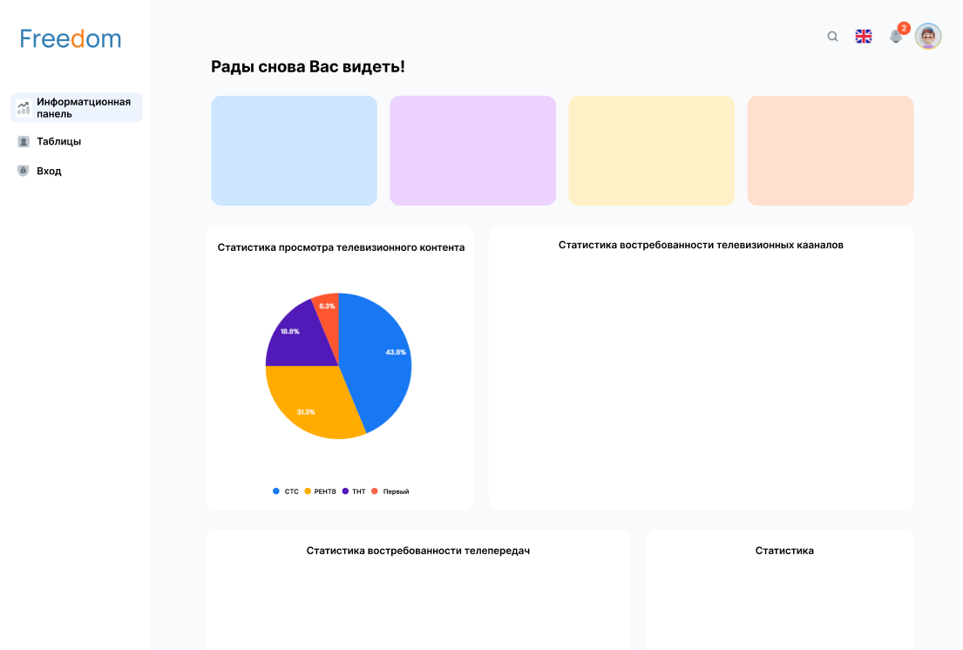
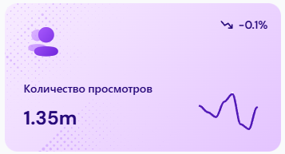
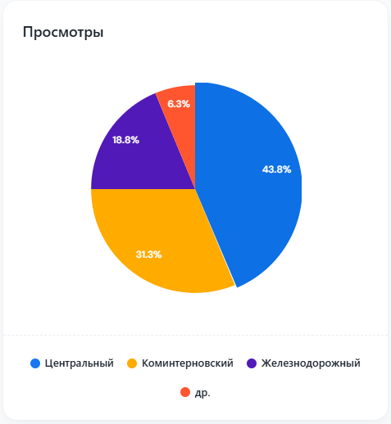
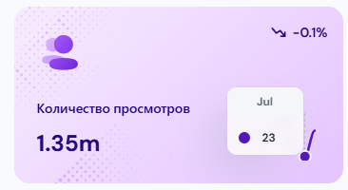
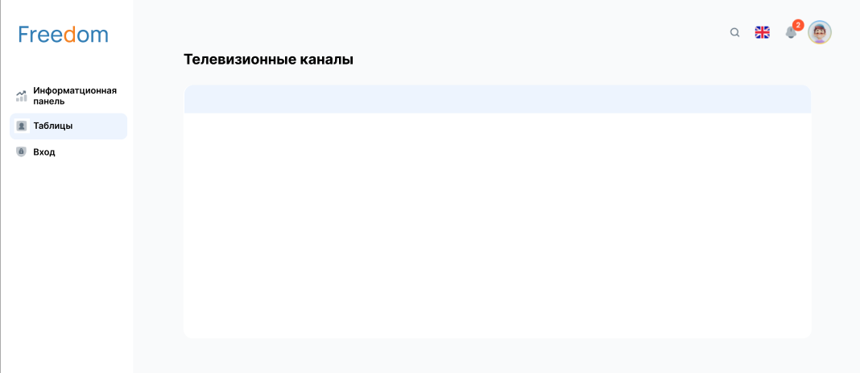
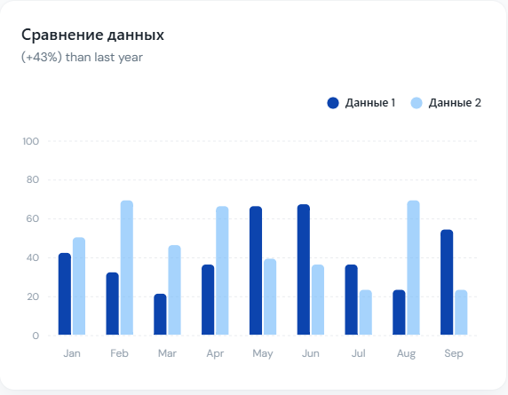

Slide 5
Название_команды
Роль Артем Алексашин – менеджер проекта. Криво расставляет приоритеты
Роль Кукушкин Вячеслав – разработчик. Работает над кластеризацией и обработкой информации
Роль Мизерий Дмитрий – дизайнер. Работает над фронт-эндом
Роль Шевчено Кирилл – разработчик. Участвует в разных задачах

